Slide 1
东城区2023-2024学年度第二学期高三综合练习（一）
高三政治 试题分析

Slide 2
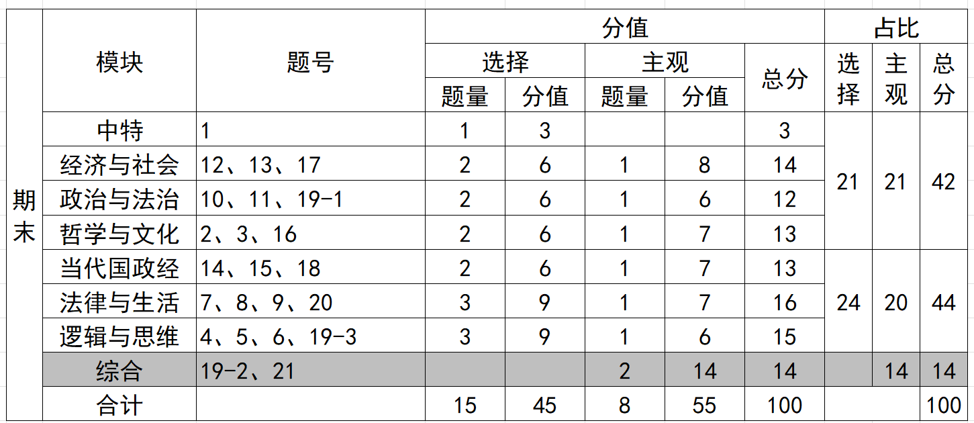
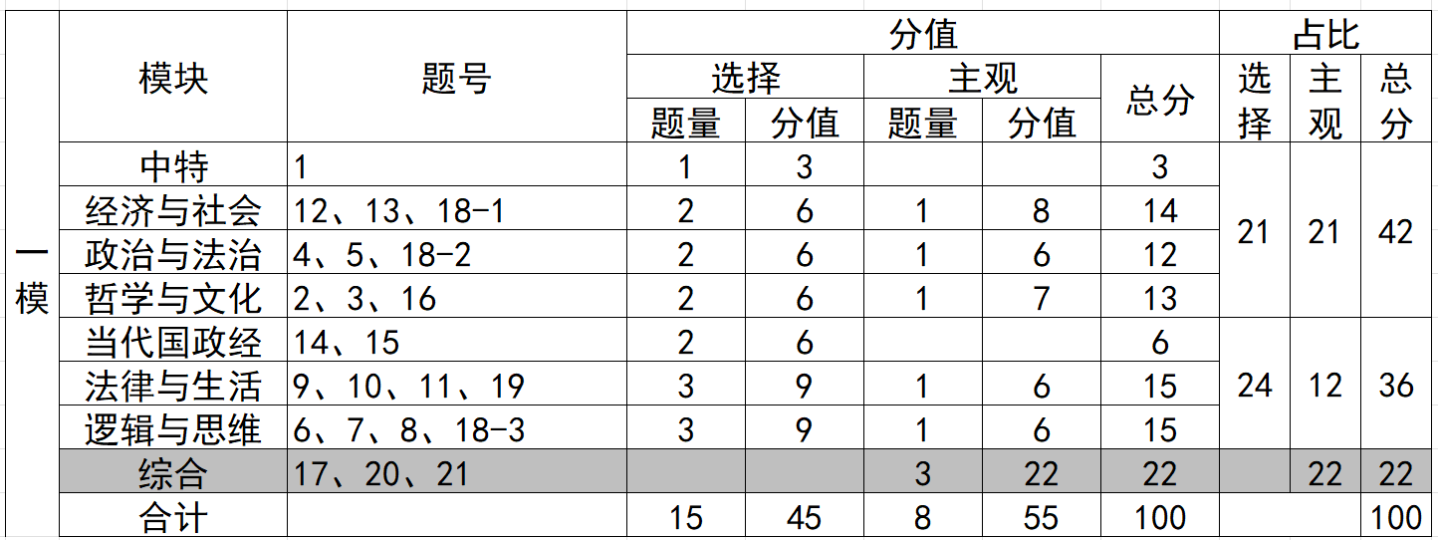
试卷结构

Slide 3
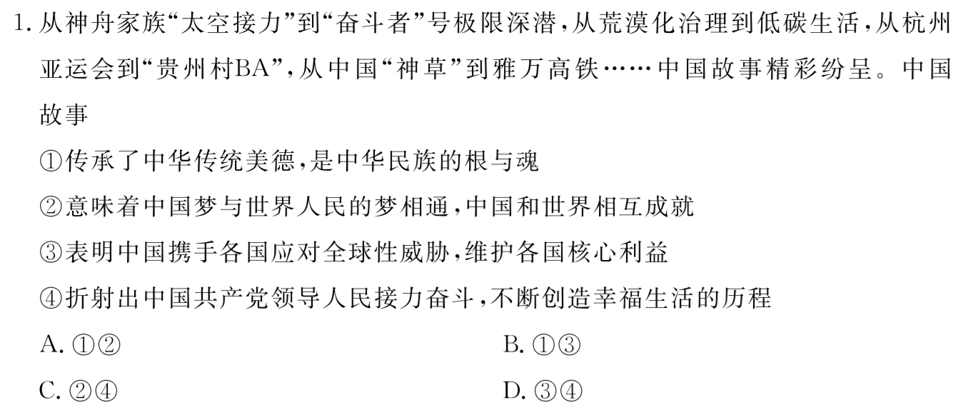

Slide 4
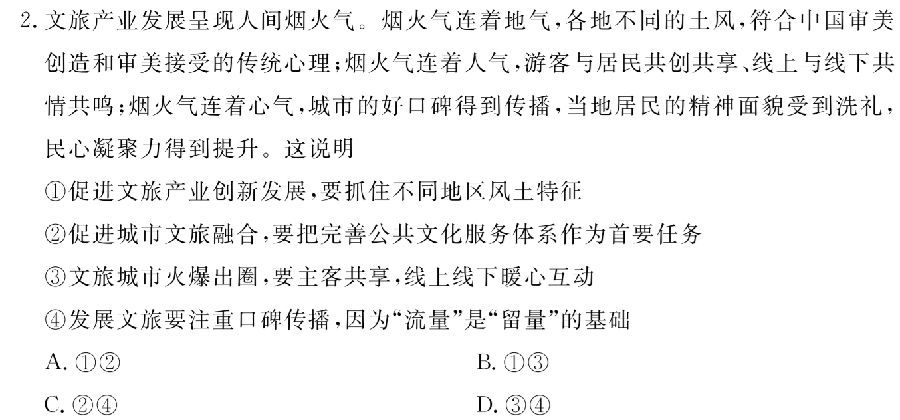

Slide 5
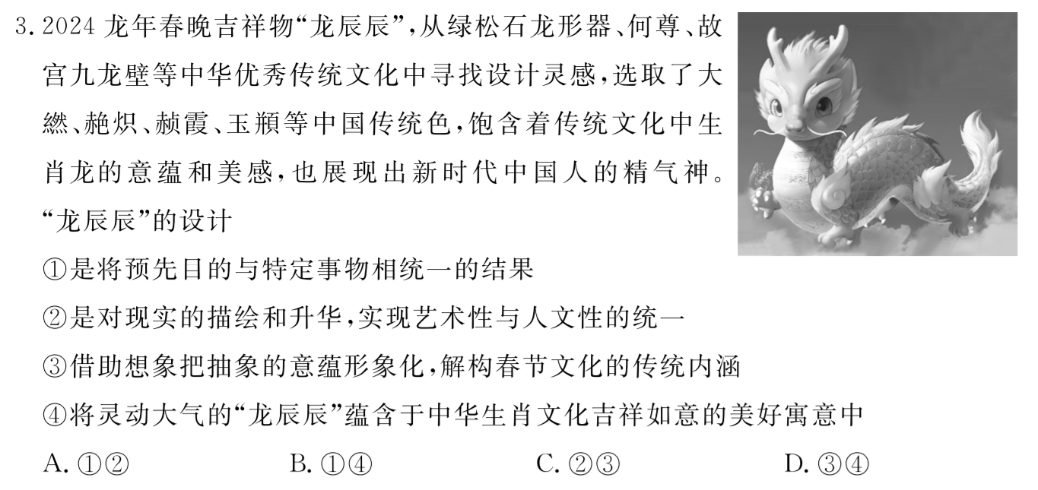

Slide 6
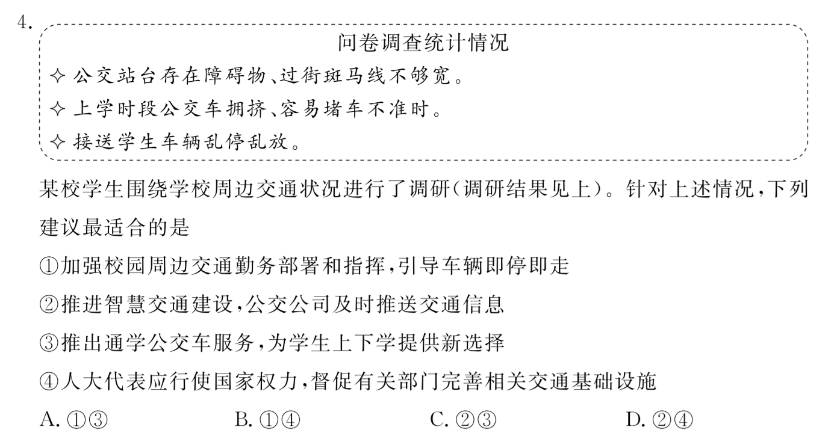

Slide 7
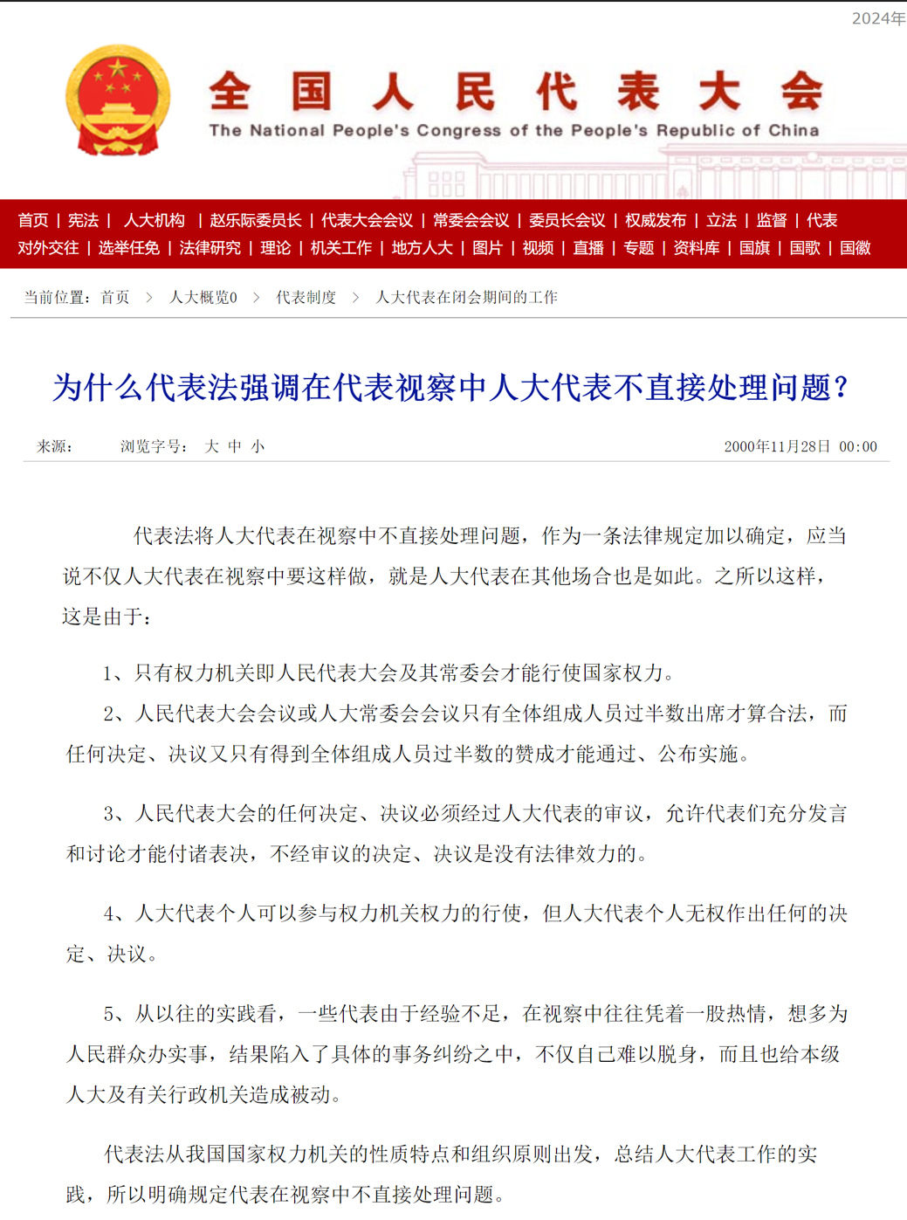
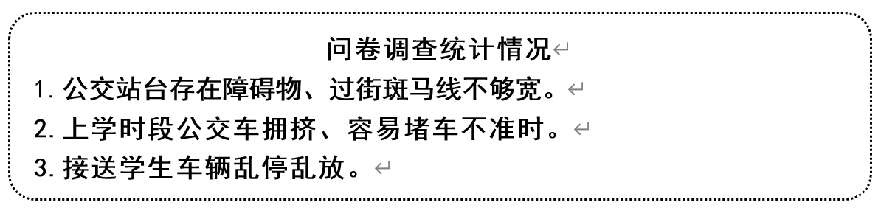
让市民出行更美好、更舒心。回答4、5题。
某校学生围绕学校周边交通状况进行了调研（调研结果见上）。针对上述情况，下列建议最适合的是
①加强校园周边交通勤务部署和指挥，引导车辆即停即走
②推进智慧交通建设，公交公司及时推送交通信息
③推出通学公交车服务，为学生上下学提供新选择
④人大代表应行使国家权力，督促相关部门完善相关交通基础设施
A．①③ B．①④ C．②③ D．②④

Slide 8
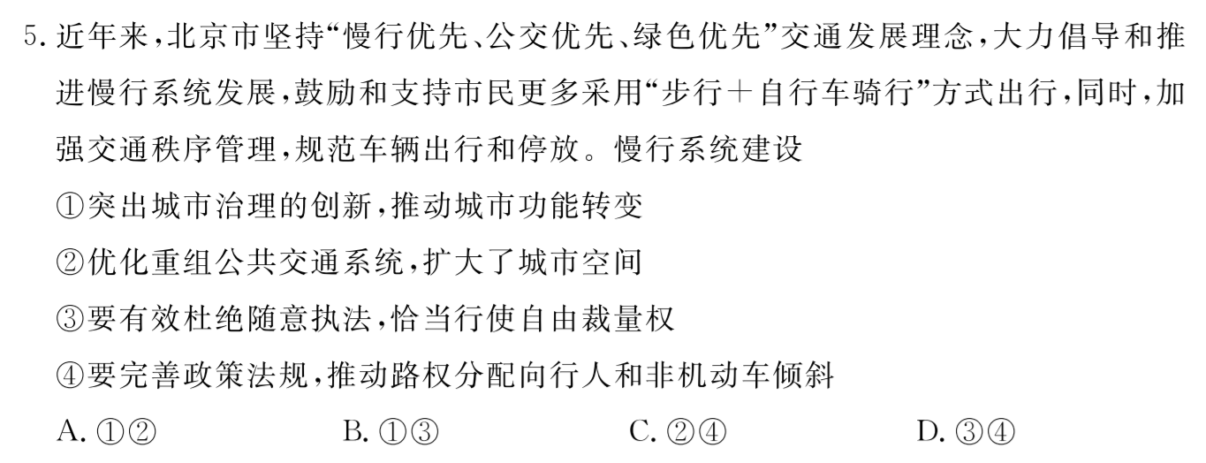

Slide 9
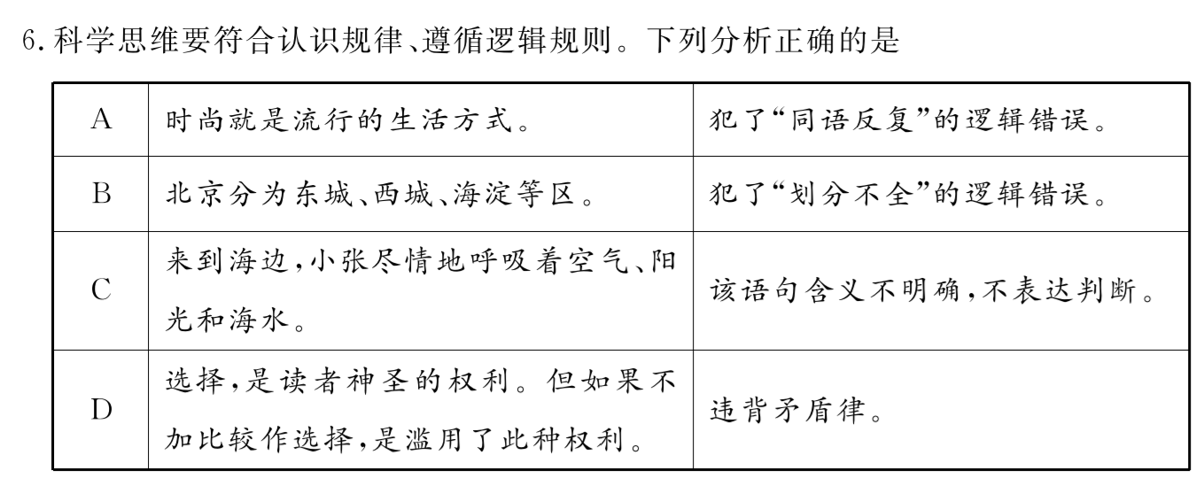
（定义过宽）
（分解而非划分）
（语句中的概念搭配不当）
解析：时尚是开始流行的生活方式。或者说是流行生活方式的初始阶段。
判断是通过语句表达的。判断是语句的思想内容，语句是判断的语言形式。但是，不作断定、没有真假的语句并不表达判断。P31、32
包含逻辑矛盾的判断，即自相矛盾的判断都是直接或间接地既断定某事物具有某种属性，同时又断定该事物不具有这种属性；比如：可以利用韩非子的“矛盾”故事，说明那个同时卖“矛”和“盾”的人的断言显然是“逻辑矛盾”，其所断言的内容“不可同世而立”。（选择，必须比较。不加比较，何以选择？）

Slide 10
（定义过宽）
（分解而非划分）
（语句中的概念搭配不当）
解析：时尚是开始流行的生活方式。或者说是流行生活方式的初始阶段。
判断是通过语句表达的。判断是语句的思想内容，语句是判断的语言形式。但是，不作断定、没有真假的语句并不表达判断。P31、32
包含逻辑矛盾的判断，即自相矛盾的判断都是直接或间接地既断定某事物具有某种属性，同时又断定该事物不具有这种属性；比如：可以利用韩非子的“矛盾”故事，说明那个同时卖“矛”和“盾”的人的断言显然是“逻辑矛盾”，其所断言的内容“不可同世而立”。（选择，必须比较。不加比较，何以选择？）

Slide 11
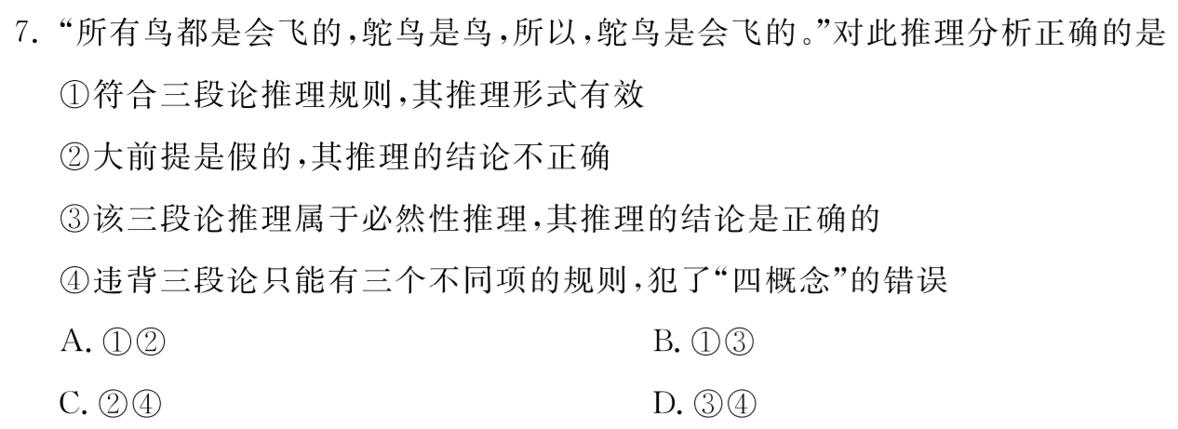

Slide 12
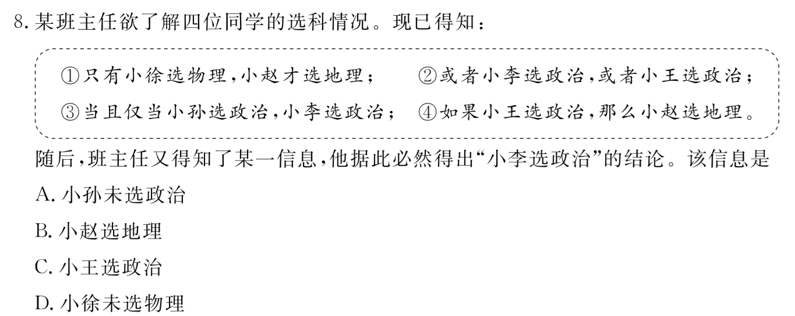

Slide 13
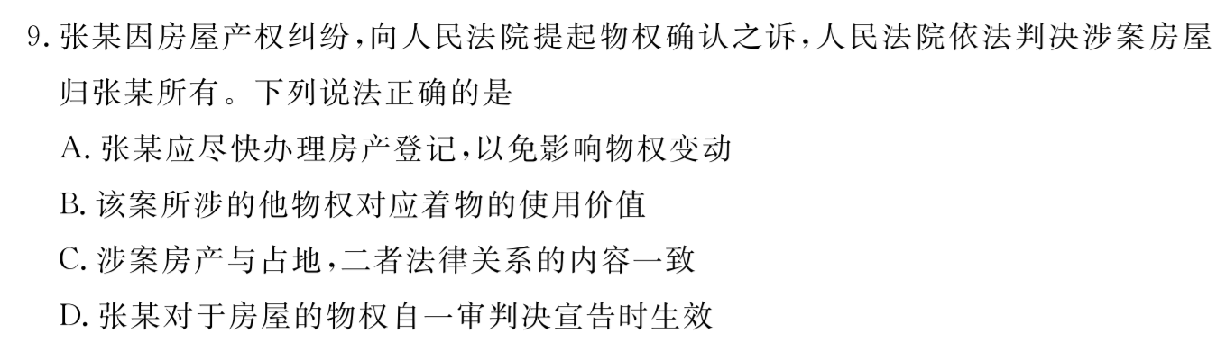
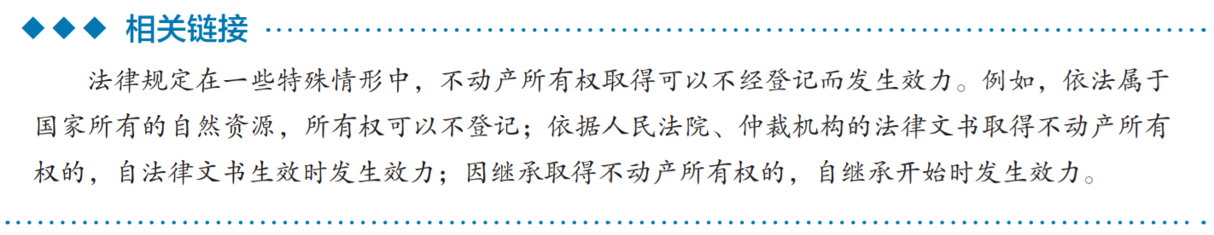
解析：依据人民法院的法律文书取得不动产所有权属于不经登记即可取得不动产所有权的特殊情形（22版教材第14页相关链接）。A选项排除
由建设用地使用权“人们……拥有商品房的所有权，又合法享有该商品房所在地块的建设用地使用权”，可知若房屋所有权不明晰，则该房相关的建设用地使用权份额也不明晰。所以B选项所称“该案所涉他物权”指的是建设用地使用权，属于用益物权。用益物权对应物的使用价值。B说法正确
法律关系的内容指的是权利&义务，房产——所有权，占地——用益物权（建设用地使用权），二者权利内容分别是：占有 使用 收益 处分 VS 占有 使用 收益，法律关系内容不一致。C说法错误
一审判决宣告时法律文书并未生效，可能涉及上诉问题，即使不上诉，也应该在上诉期届满时生效。所以D说法错误。

Slide 14
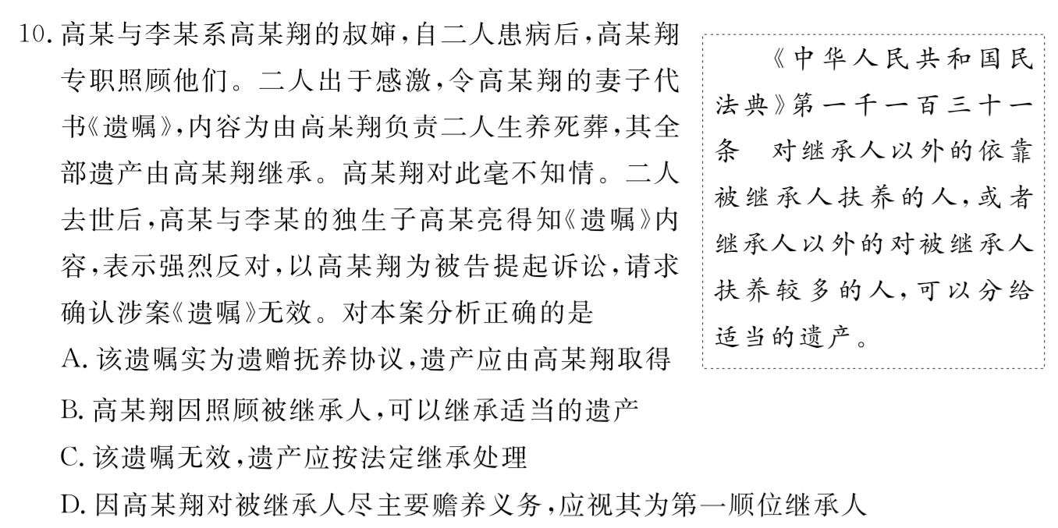

Slide 15
解析：题干中有两个信息：1.高某翔对《遗嘱》毫不知情；2.先有高某翔的“专职照顾”，后有《遗嘱》签署。遗赠抚养协议是“协议”，其本质是合同行为。不存在一方当事人毫不知情的协议；另一方面，应先有协议，后有双方对于协议所约定的义务的承担。因此，A选项错误，该《遗嘱》并非遗赠扶养协议。
高某翔并无继承权，不能“继承”遗产，只有继承人（有继承权的人）可以继承遗产。而无继承权的人（如高某翔作为侄子）只能“被分得”/“被分给”遗产，资料卡中的法条也有明确的描述——“分给适当的遗产”。因此B选项“继承适当的遗产”表述错误。
取得继承权的根据有两种：一是基于法律的直接规定，称为法定继承，即基于婚姻关系、血缘关系、扶养关系获得继承权；二是基于合法有效遗嘱的指定，称为遗嘱继承。遗嘱继承只能在法定继承人范围内指定继承人。（P46）法定继承的范围和顺序是：配偶、子女、父母（第一顺序）。此外，法律也规定，丧偶儿媳对公婆，丧偶女婿对岳父母，尽了主要赡养义务的，作为第一顺序继承人。

Slide 16
【经典试题回顾】
人人亲其亲、长其长，而天下平。
——《孟子》
（24西城期末）我国已进入老龄化社会，为防止老年人的合法权益受损，民法典专门规定了成年意定监护制度。对于这一制度，下列理解正确的是
①具有完全民事行为能力的成年人，只可以与其近亲属事先协商确定自己的监护人
②意定监护人可以在被监护人去世后继承被监护人的遗产
③监护人在被监护人丧失或者部分丧失民事行为能力时，履行监护职责
④成年意定监护制度可以更好地保障老年人的合法权益
A．①② B．①④ C．②③ D．③④

Slide 17
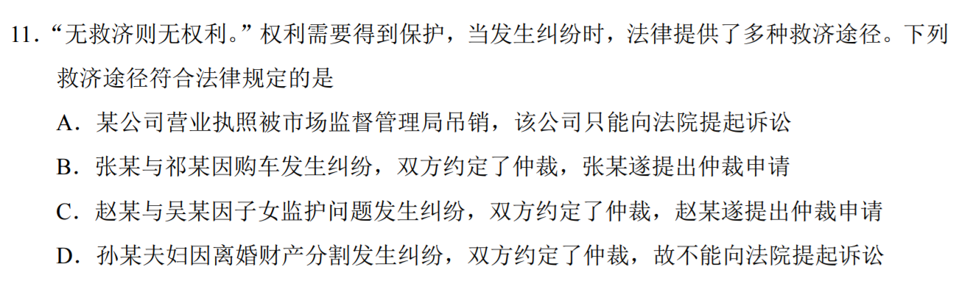
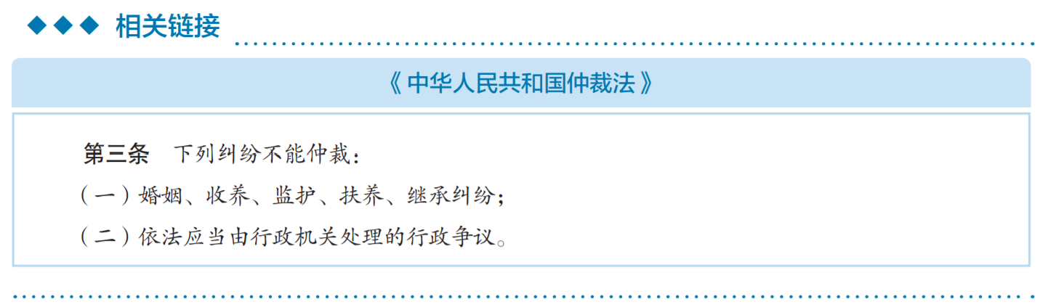
【经典试题回顾】
（23北京卷）

Slide 18
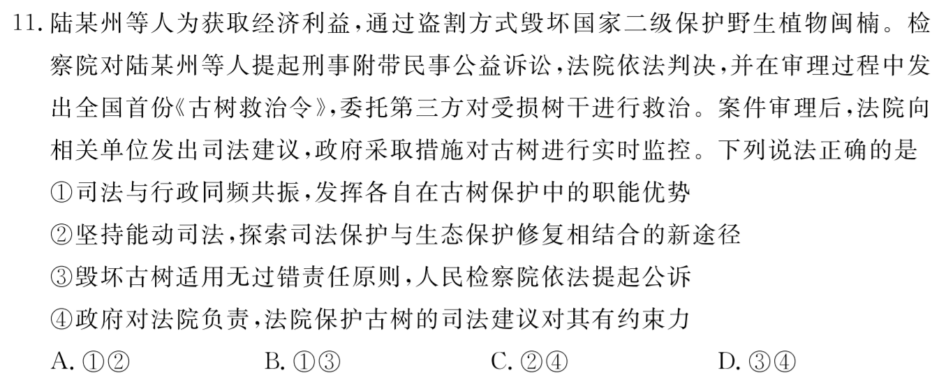
解析：盗割毁坏闽楠刑事附带民事责任，可以合并审理也可以分别审理。远远达不到污染环境，破坏生态，是一般过错责任。
政府对同级人大负责，司法机关只能对行政行为的合法性作出判决，并不能强制干涉行政权行使。

Slide 19
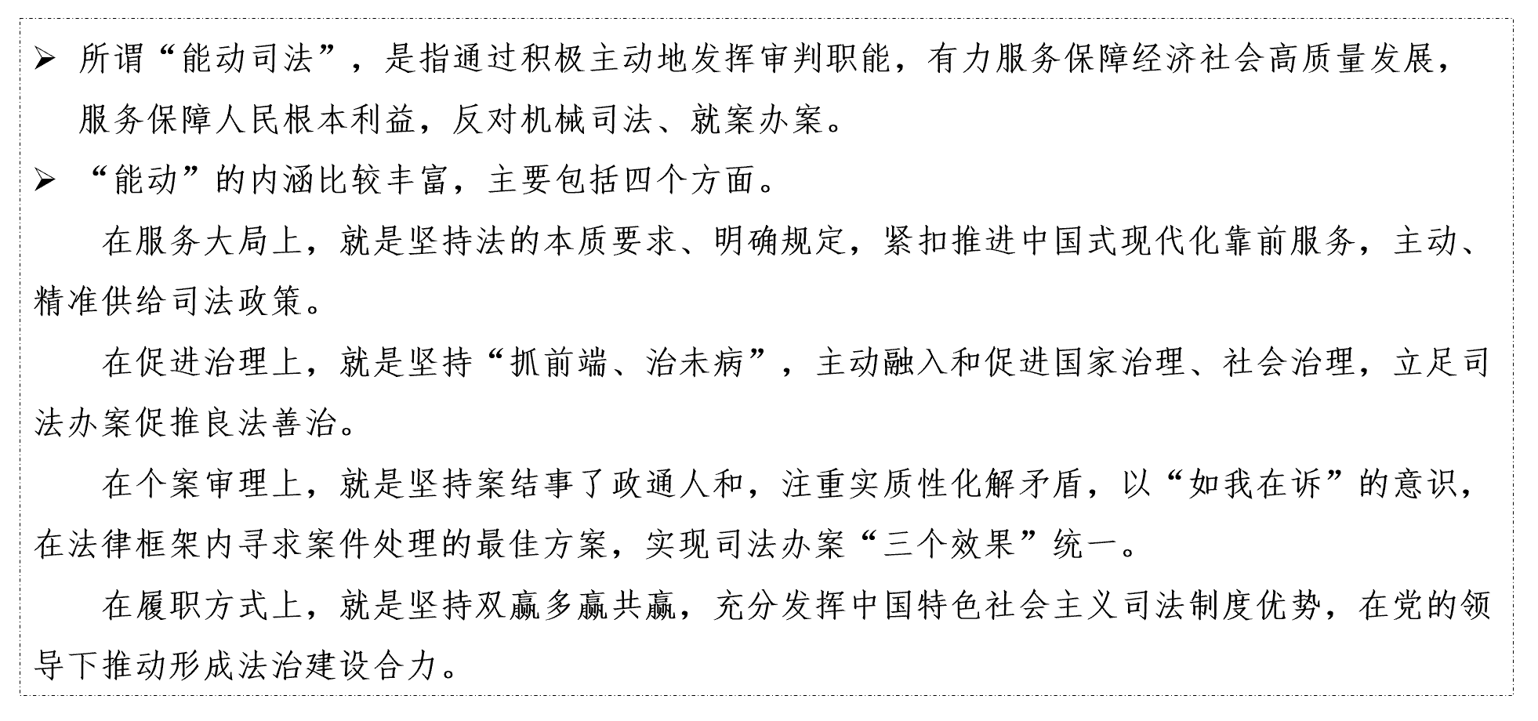
名词点击
“能动”的内涵比较丰富，主要表现在服务大局、促进治理、个案审理和履职方式四个方面上的“能动”。
---最高人民法院办公厅副主任、最高人民法院工作报告起草组负责人余茂玉新华社专访

Slide 20
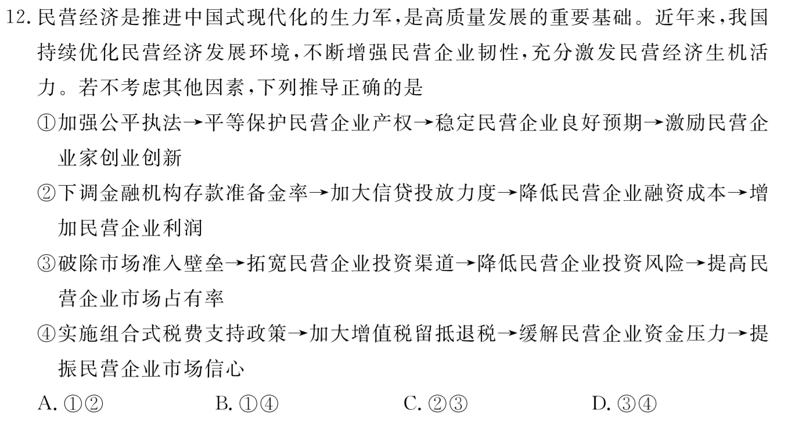
全面落实促进民营经济发展壮大的意见及配套举措，进一步解决市场准入、要素获取、公平执法、权益保护等方面存在的突出问题。---2024年政府工作报告

Slide 21
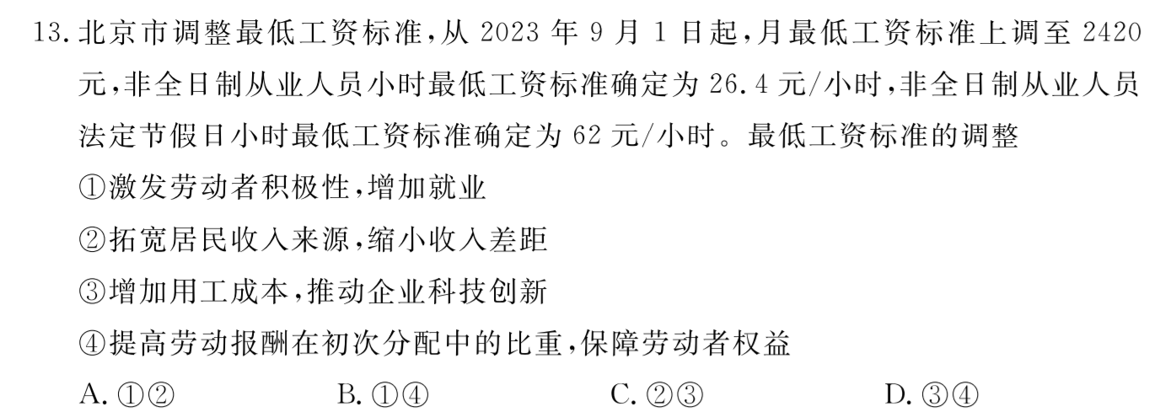
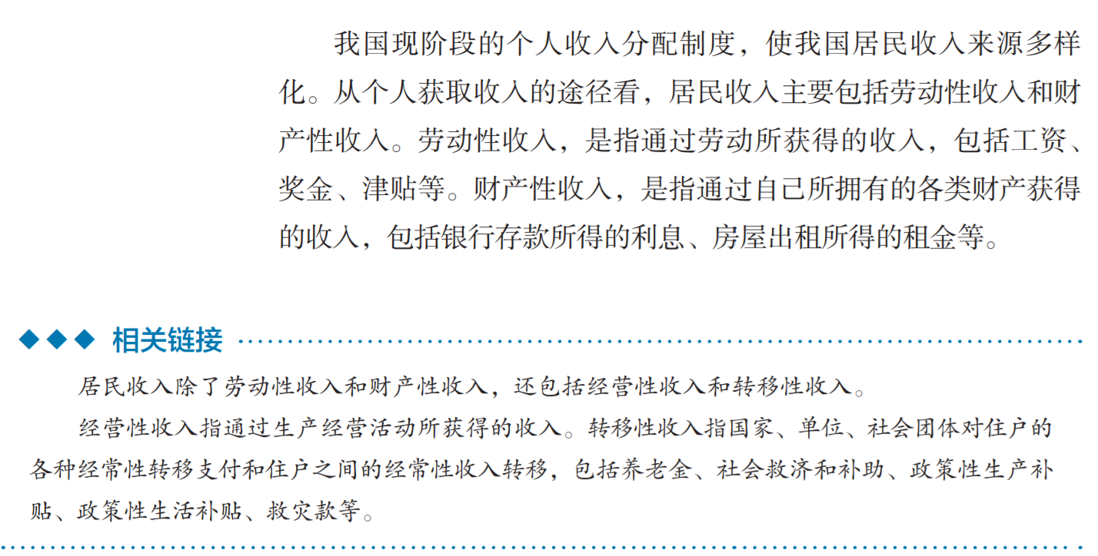
劳动是财富的源泉，我们获取的任何收入归根结底都来自劳动创造。（P47）

Slide 22
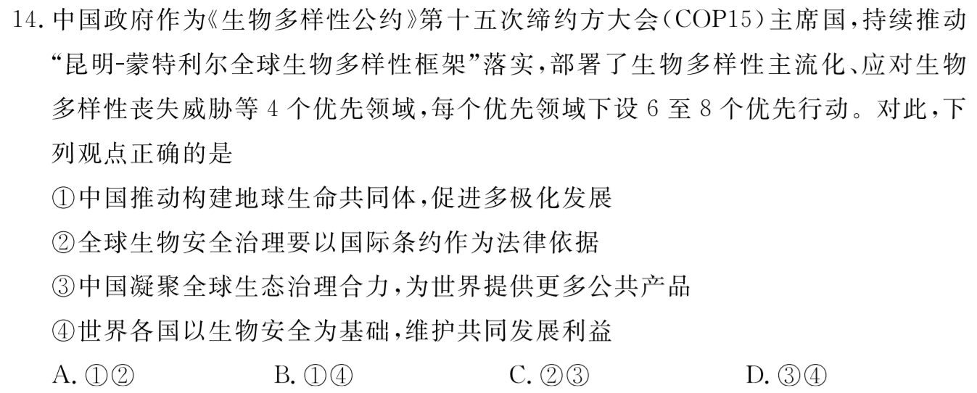
阅读：我们坚持总体国家安全观，必须坚持以人民安全为宗旨、以政治安全为根本、以经济安全为基础、以军事科技文化社会安全为保障、以促进国际安全为依托，统筹外部安全和内部安全、国土安全和国民安全、传统安全和非传统安全、自身安全和共同安全，统筹维护和塑造国家安全，夯实国家安全和社会稳定基层基础，完善参与全球安全治理机制，建设更高水平的平安中国，以新安全格局保障新发展格局。（P24）
国际交往中，各国逐渐以条约和习惯做法为基础，发展出的一些被普遍遵守的行为规则，被称作国际法。当前，国际法规范着国际交往的各个方面和人类活动的各个领域，对维护国际关系稳定、促进世界和平与发展发挥着重要作用。世界各国的联系越来越紧密，日益形成你中有我、我中有你的命运共同体。遵守国际法符合各国的共同利益。（P31）

Slide 23
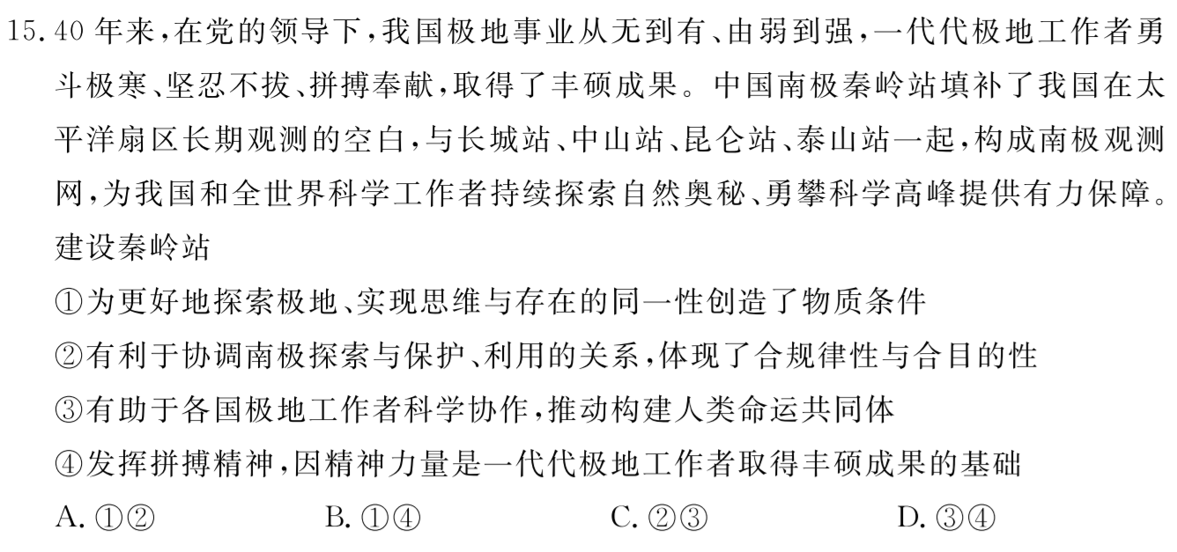

Slide 24
主观题分析

Slide 25
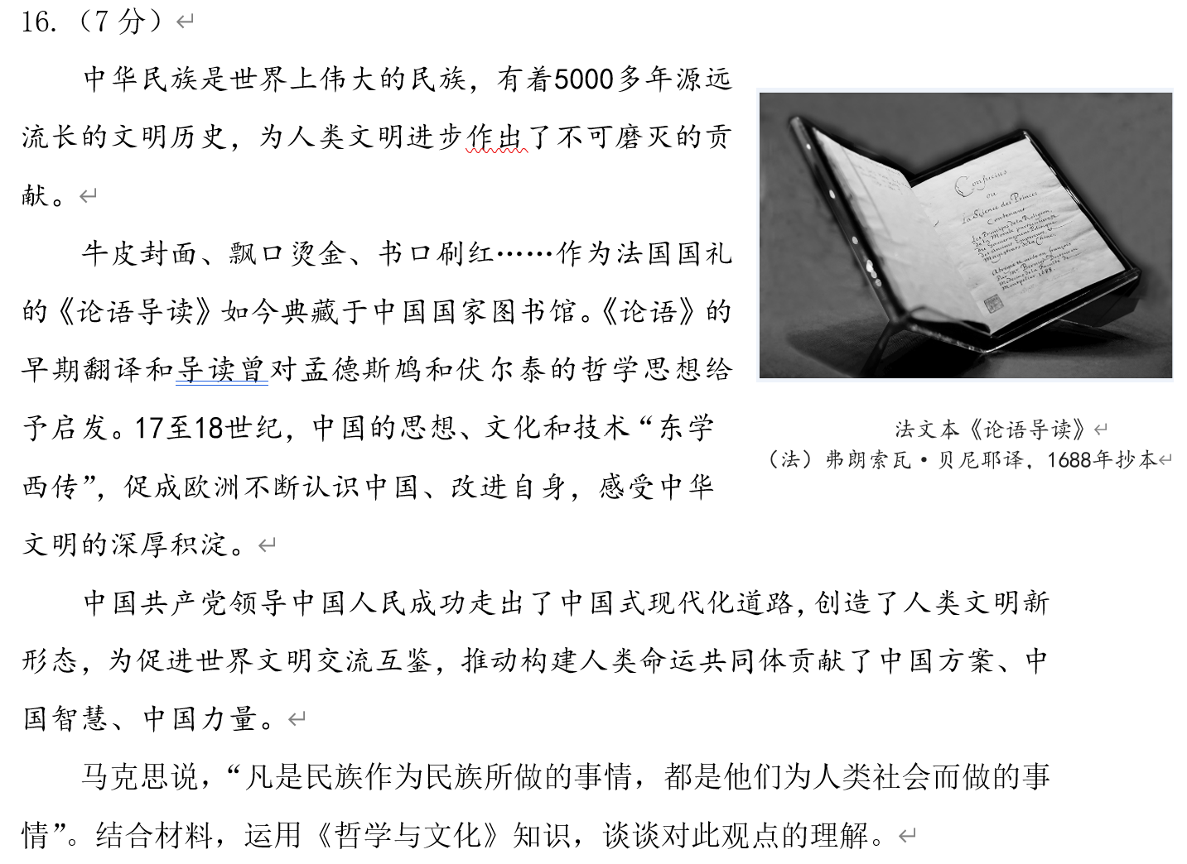
【试题分析】

Slide 26
16题阅卷细则（哲学3分，任意2个哲学观点的3分，1个观点2分；文化4分，解释关系1分，分析论证2分，要求举措1分）
解释：坚持共性和个性的统一（普特统一或整体与部分）。各具特色民族文化构成世界文化多样性，一个民族文化成就既属于本民族，也属于整个世界；既是本民族人民劳动智慧的结晶，也融入了其他民族文化有益成果。（2分，哲学1分，文化1分）
论证：联系观点，文化交流和交融是文化发展的动力。社会生活本质上是实践。文化与文明都是实践的产物。党领导中国人民在革命和建设的实践中创造人类文明新形态，推动人类文明繁荣。要维护各民族文化多样性，相互交流、借鉴。推进构建新型国际关系（国际关系民主化），推动构建人类命运共同体。（3分，哲学1分；论证2分：文化1分，写出国际关系或共同体也可得1分）
要求：科学的价值观符合社会发展规律和人民根本利益。中华文明新形态蕴含全人类共同价值，坚持人民为中心，坚守中华文化立场，为世界文化繁荣做出贡献。文化自信，走出去（2分，哲学1分，文化1分。“人民”“立场”“自信”等）

Slide 27
16题答案示例
坚持共性和个性的统一（普特统一）。各具特色民族文化构成世界文化多样性（2分），文化成就既是民族的，也是世界的；既是本民族人民劳动智慧的结晶，也融入了其他民族文化有益成果。
文化交流和交融是文化发展的动力（2分）。社会生活本质上是实践。文化与文明都是实践的产物。党领导中国人民在革命和建设的实践中创造人类文明新形态，推动人类文明繁荣。要维护各民族文化多样性，相互交流、借鉴。推进构建新型国际关系（国际关系民主化），推动构建人类命运共同体。
科学的价值观符合社会发展规律和人民根本利益。中华文明新形态蕴含全人类共同价值，坚持人民为中心，坚守中华文化立场，坚持文化自信，为世界文化繁荣做出贡献。（2分）

Slide 28
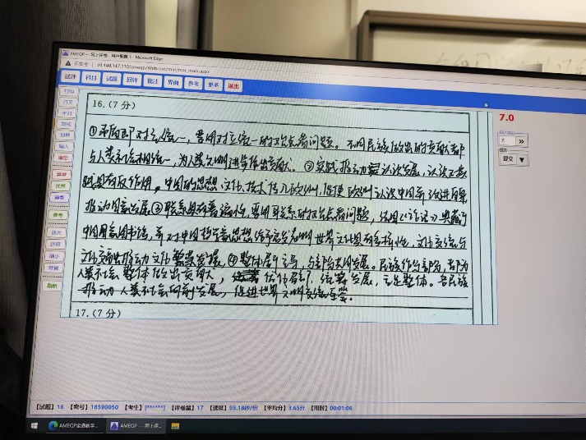

Slide 29
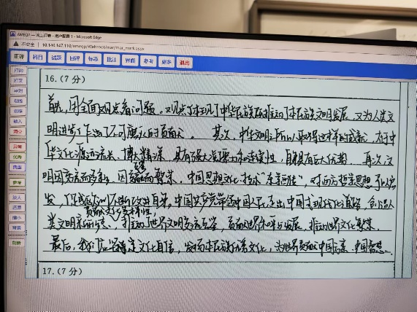

Slide 30
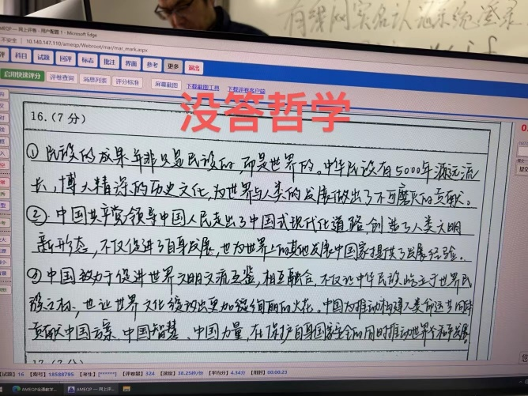

Slide 31
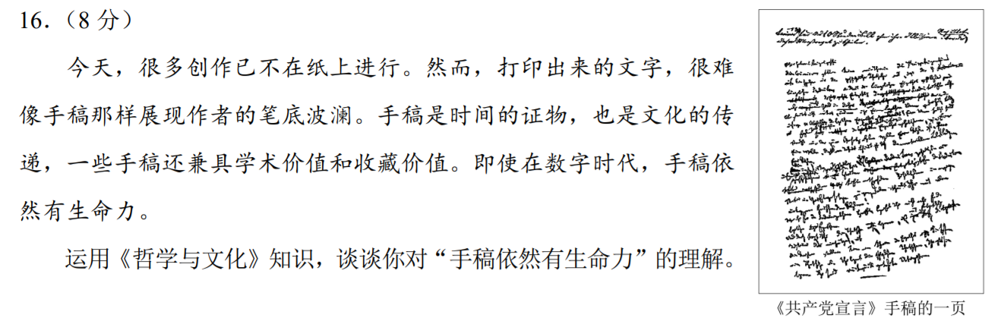
【经典试题回顾】

Slide 32
文化：
手稿本身的独特性
手稿的载体功能、反映时代特征、连接思想、体现认识过程、学术价值等；
手稿的当代价值
手稿的功能（引领风尚、教育人民、推动社会发展）、优秀文化传承、丰富精神世界、传递精神力量；
《共产党宣言》的价值/作用（非必要内容，作为加分项）
哲学：
联系
手稿将读者与作者连接起来，有助于增进对作者的理解，促进思想传承；
认识
手稿见证作者创作过程，呈现认识发展；

Slide 33
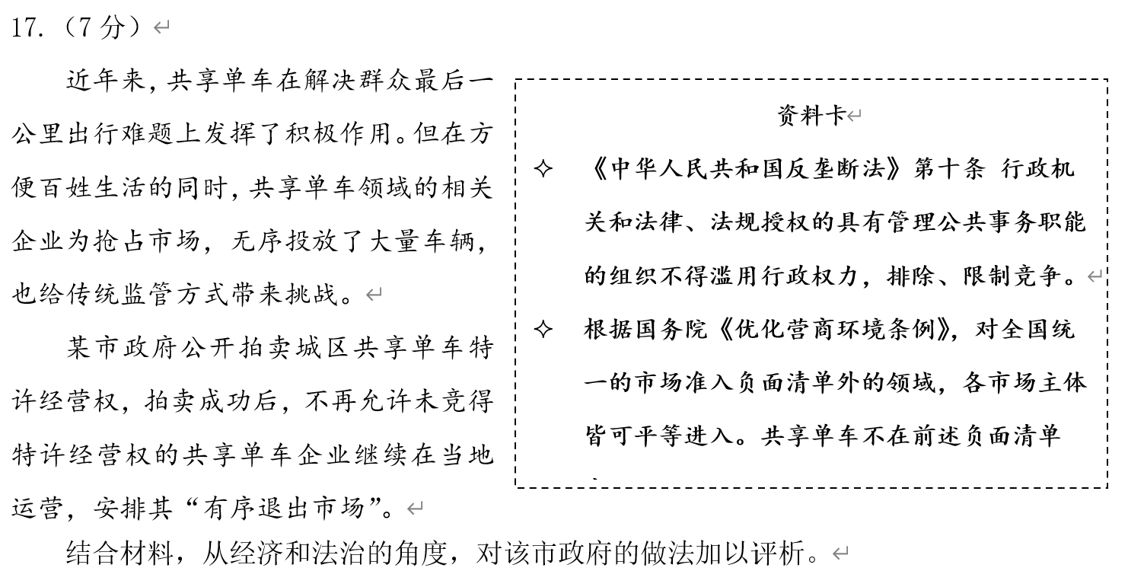
参考答案：这一做法滥用了行政权力，限制其他共享单车企业准入经营，违反了市场准入负面清单。在一定程度上遏制了共享单车无序投放，但阻碍了正常的市场竞争，损害了经营者和消费者合法权益。政府应运用法治思维和法治方式履行职责，确保行政权在法治框架内运行，维护公平公正的市场竞争秩序，创新监管方式，引导经营者有序规范投放。

Slide 34
【试题分析】
是何（2分）：这一做法滥用了行政权力，限制其他共享单车企业准入经营，违反了市场准入负面清单（违反了……的法律规定）。
影响（2分）：在一定程度上遏制了共享单车无序投放，但阻碍了正常的市场竞争，损害了经营者和消费者合法权益。（只要较准确写出不利影响即得2分）
措施(3分)：政府应运用法治思维和法治方式履行职责，确保行政权在法治框架内运行（或依法行政），维护公平公正的市场竞争秩序，创新监管方式，引导经营者有序规范投放。（经济和法治两个角度都有给3分，任写一个角度给2分）
另：通篇肯定政府行为，给1分
逻辑思路：是何+影响+措施。

Slide 35
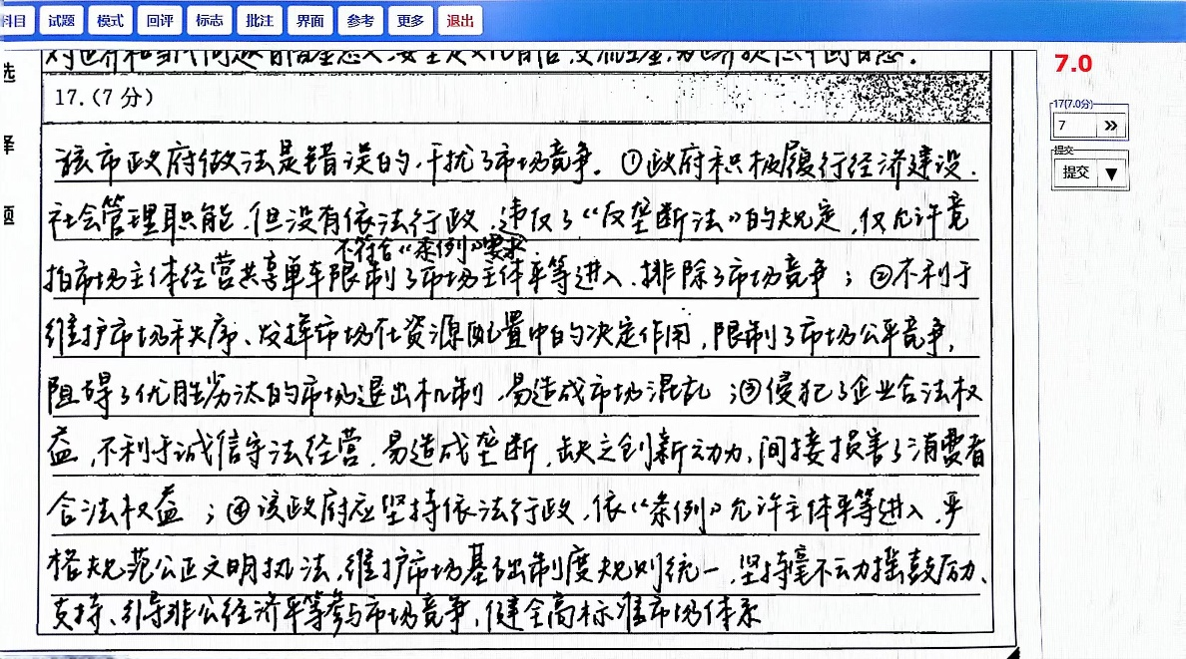

Slide 36
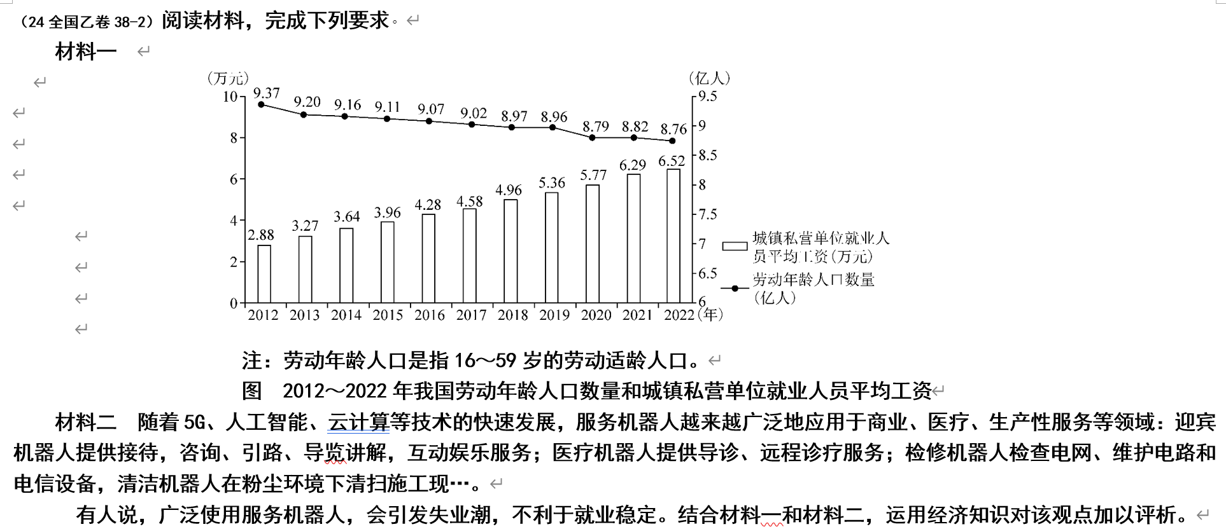
【经典试题回顾】

Slide 37
有人说，广泛使用服务机器人，会引发失业潮，不利于就业稳定。结合材料一和材料二，运用经济知识对该观点加以评析。
该观点是片面的。用服务机器人替代人工，确会降低一些岗位的用工需求，但随着劳动年龄人口数量下降，可部分缓解劳动力供需矛盾；服务机器人的广泛使用，会促进相关产业的发展，同时科技进步和社会发展也会催生新的产业，创造新的就业岗位；可以通过教育培训，引导劳动者不断提升劳动技能，优化劳动力供给结构，更好契合社会对劳动力的需求。
逻辑思路：表态+观点层次逐一分析+措施（是否需要，由材料决定）。

Slide 38
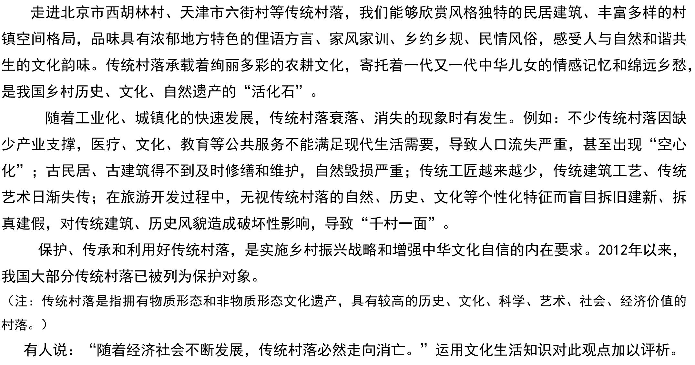
【经典试题回顾】

Slide 39
文化是经济和政治的反映，随着经济和社会的发展，文化也会变化发展。传统村落具有鲜明的地域文化和民族文化特色；随着工业化、城镇化的发展，传统村落的生存和发展面临困难；顺应时代要求和人们对美好生活的向往，进行创造性地保护和利用，传统村落就能焕发出新的生机和活力。

Slide 40
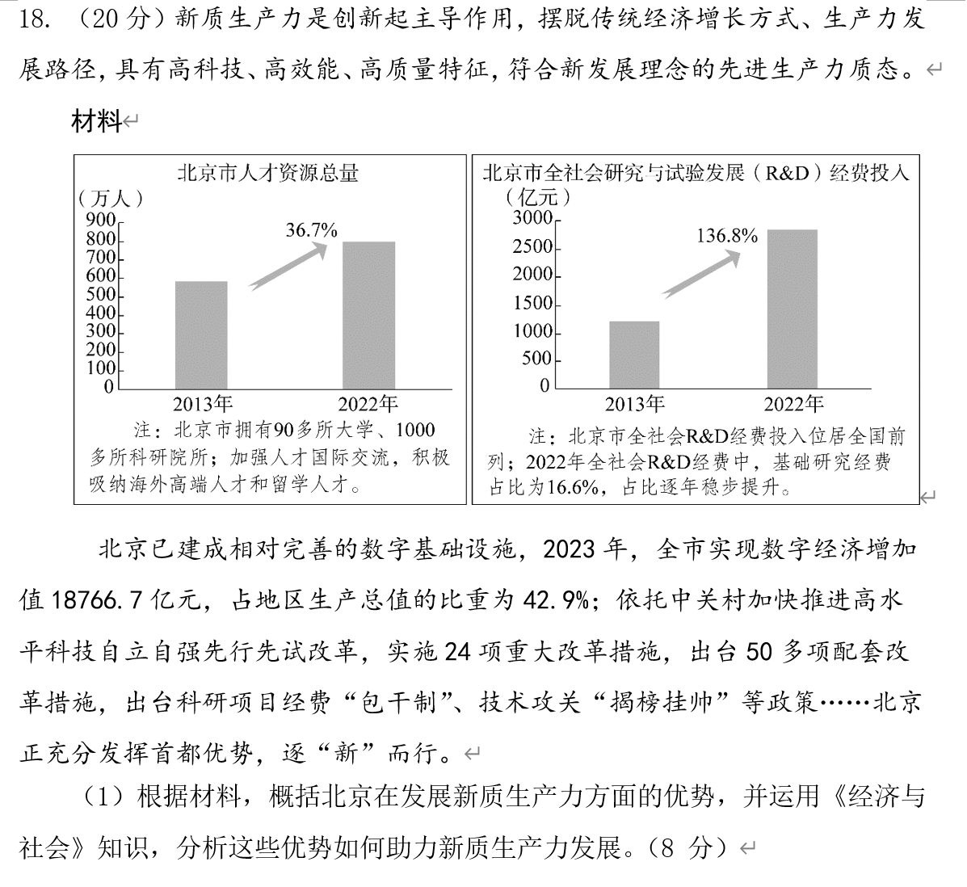

Slide 41
【试题分析】
优势：教育、人才优势突出，研发投入持续增长，数字经济成为重要引擎，科技体制改革持续深化。（2分）
如何助力：
①教育、人才优势提高劳动者素质，为新质生产力提供创新型人才（人才支撑）；
②研发投入的增长提高原始创新能力，有助于形成颠覆性技术和重大原创成果； ③数字经济赋能产业发展，与实体经济深度融合，推动新型工业化；
④科技体制改革推动形成与新质生产力相适应的生产关系，以体制机制创新带动科技创新。（6分）
拓展阅读：让科技创新为新质生产力发展注入强大动能 阴和俊

Slide 42
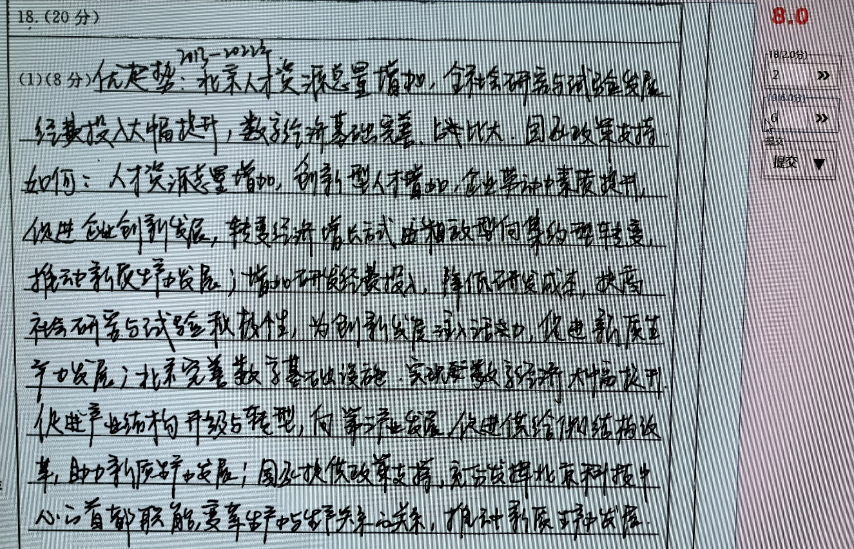

Slide 43
【经典试题回顾】
（23年北京卷）【读数看优势】经过改革开放40多年的发展，我国已拥有14亿多人口，4亿多中等收入群体，全国居民年人均可支配收入近3.7万元。我国有近9亿劳动力，接受高等教育的人口已超过2.4亿，每年新增劳动力超过1500万，新增劳动力平均受教育年限达到14年。
（1）根据材料，运用《经济与社会》知识，概括我国的市场优势，并分析这些优势如何推动国内大循环。（8分）0.58

Slide 44
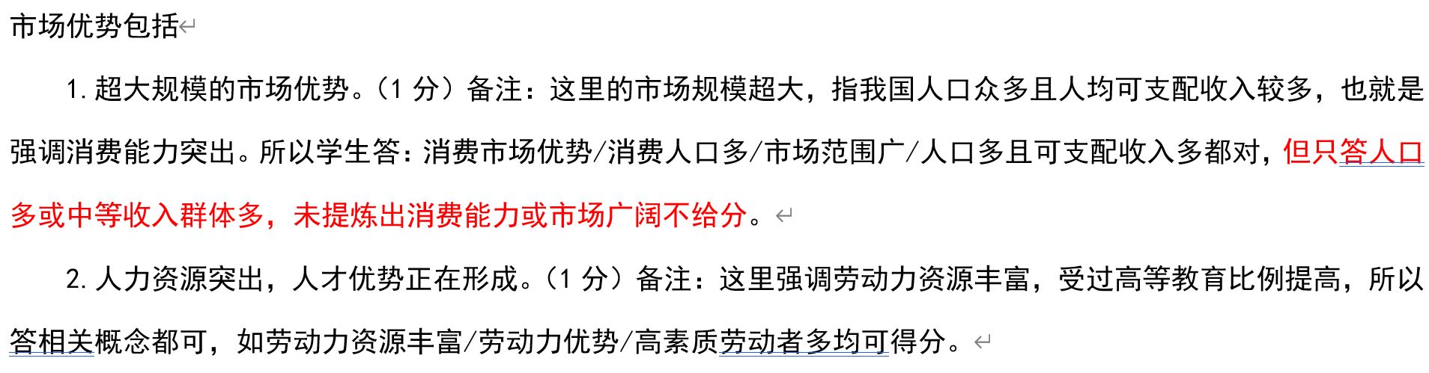
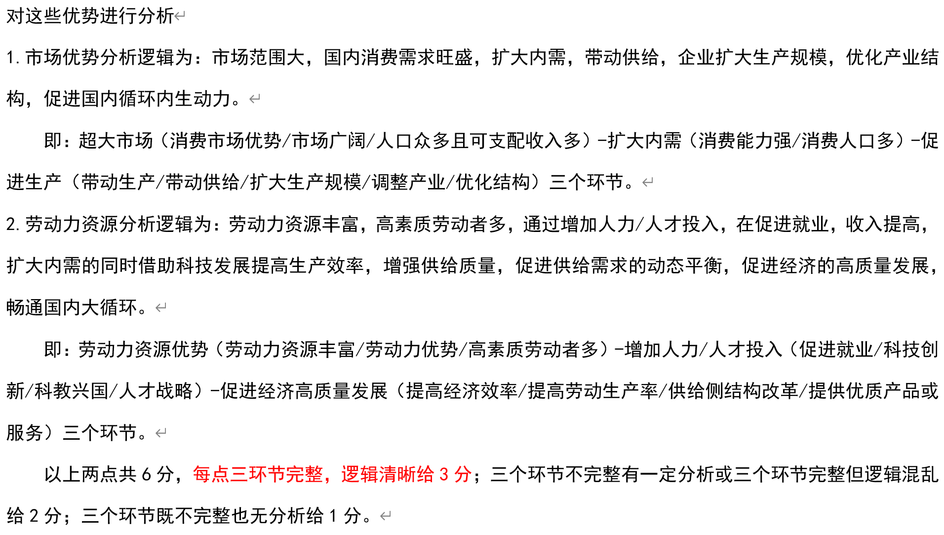
超大规模市场，人力资源优势突出、人才优势正在形成。
需求牵引供给，超大规模市场促进企业规模生产、产业集聚，深化市场分工，延伸产业链，培育新产业。供给创造需求，扩大人力、人才投入，提高劳动生产率，增加企业利润和劳动者收入，扩大需求。人才投入增加，提高创新能力，改进产品质量，加快新产品开发，增强供给结构对需求变化的适应性和灵活性。实现供给和需求的动态平衡，畅通国内大循环。

Slide 45
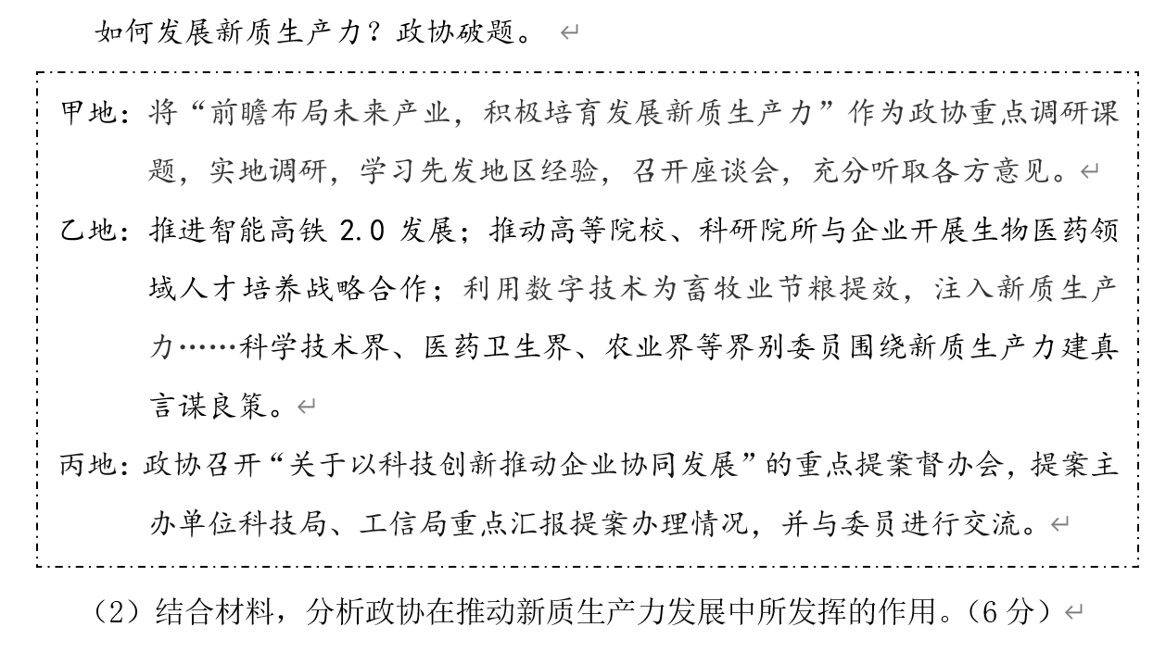
【试题分析】
政协作为社会主义协商民主的重要渠道和专门协商机构，
聚焦党和国家中心任务，参政议政，广泛反映各方建议，为发展新质生产力凝心聚力；
政协委员通过调研，形成高质量的提案，为促进新质生产力发展建言献策；
政协开展督办协商活动，进行民主监督，推动提案落实。
逻辑思路：主体+做法（措施）+结果

Slide 46
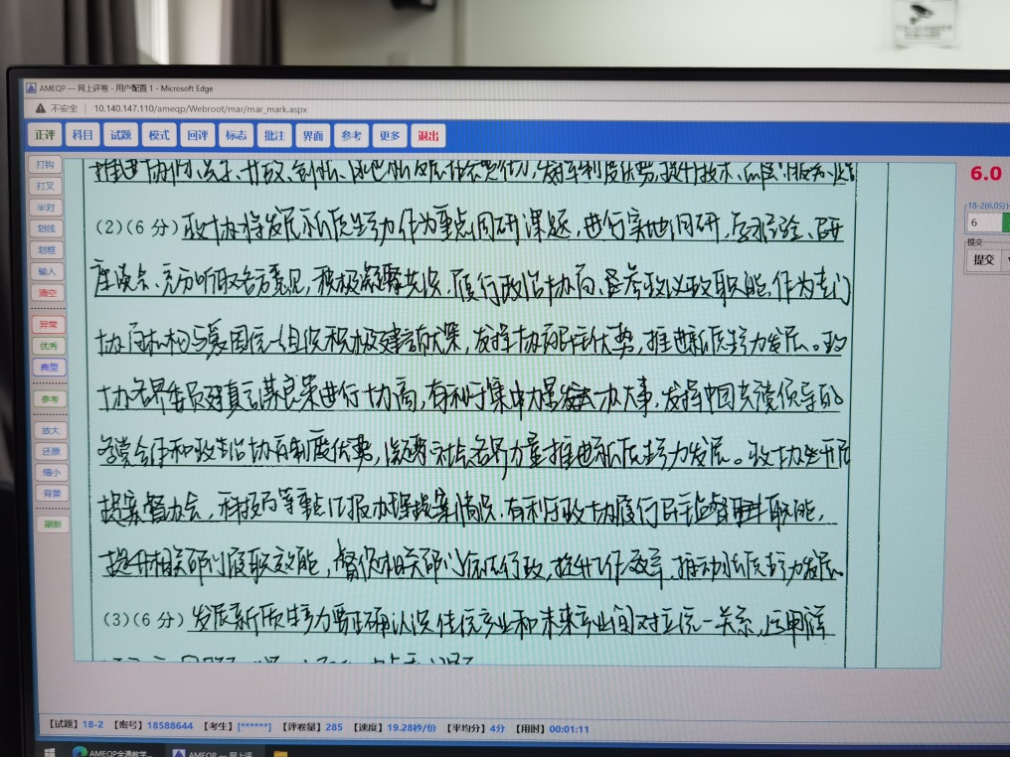

Slide 47


Slide 48
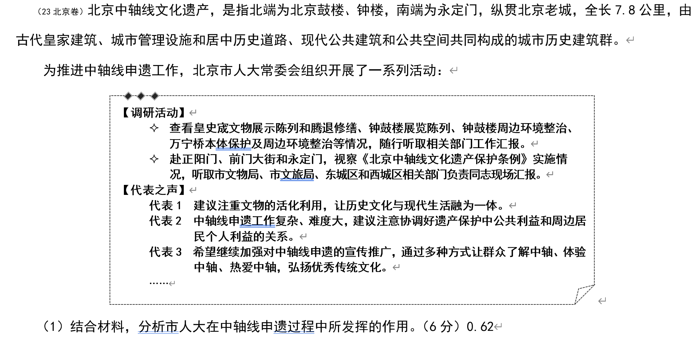
【经典试题回顾】

Slide 49
市人大作为地方国家权力机关，调研北京中轴线申遗工作的推进情况，开展执法检查，依法行使对行政机关的监督权。人大代表充分表达民意，依法履行职责，帮助人民政府推进工作。这一系列活动落实了全过程人民民主，推动了申遗工作。
人大是国家权力机关（1 分）
通过调研、执法检查，行使监督权（只要出来监督即可拿到 2 分，没出来若有调研可得 1 分）（2 分）
人大/人大代表与人民的关系（密切联系群众/反映民意、听取群众意见和建议等）（2 分）
帮助政府推进工作/提高行政效率；或全过程人民民主（人民当家作主、发扬民主）（1 分）

Slide 50
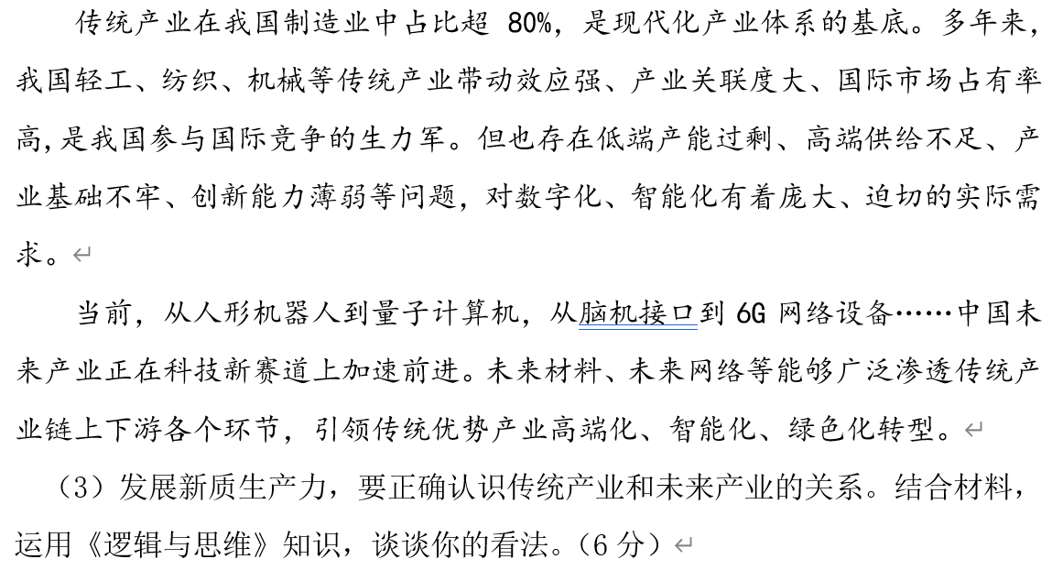
【试题分析】
传统产业与未来产业密不可分、相互促进。传统产业为未来产业发展提供原材料、零部件等支撑和强大的市场；未来产业赋能传统产业，引领传统产业转型升级。
发展新质生产力，不是要忽视、放弃传统产业，要辩证否定，改造提升传统产业；要运用超前思维布局建设未来产业，完善现代化产业体系。（6分）
逻辑思路：紧扣二者关系，从是何+如何角度阐述。

Slide 51
理论+分析 3+3
是何：传统产业与未来产业密不可分、相互促进。传统产业为未来产业发展提供原材料、零部件等支撑和强大的市场；未来产业赋能传统产业，引领传统产业转型升级。（2分）
如何：发展新质生产力，不是要忽视、放弃传统产业，要辩证否定，改造提升传统产业；（2分）要运用超前思维布局建设未来产业，完善现代化产业体系。（2分）
变通：二者关系：辩证统一、对立统一；传统产业：辩证思维、矛盾观点；
未来产业：创新思维、科学思维、矛盾分析法等替代原理分。
1、逻辑思维原理+经济语言分析，学生片面运用逻辑或经济回答。分析不到位，不是围绕二者关系谈。
2、单一角度运用如创新思维回答，没有从材料中读出辩证思维角度。
3、对传统产业与未来产业的关系理解有误。如，把二者理解为新旧事物；认为未来产业是传统产业的辩否；认为传统产业经过量的积累实现质的飞跃后变成未来产业等。
4、关系类试题应该是二者相互作用，学生只谈未来产业引导传统产业转型，不谈传统产业对未来产业的支撑作用。

Slide 52
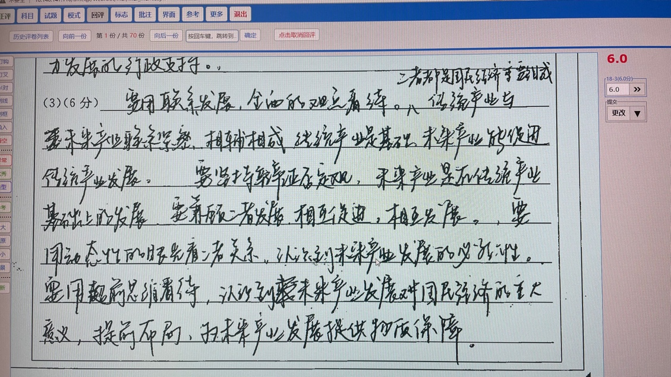

Slide 53
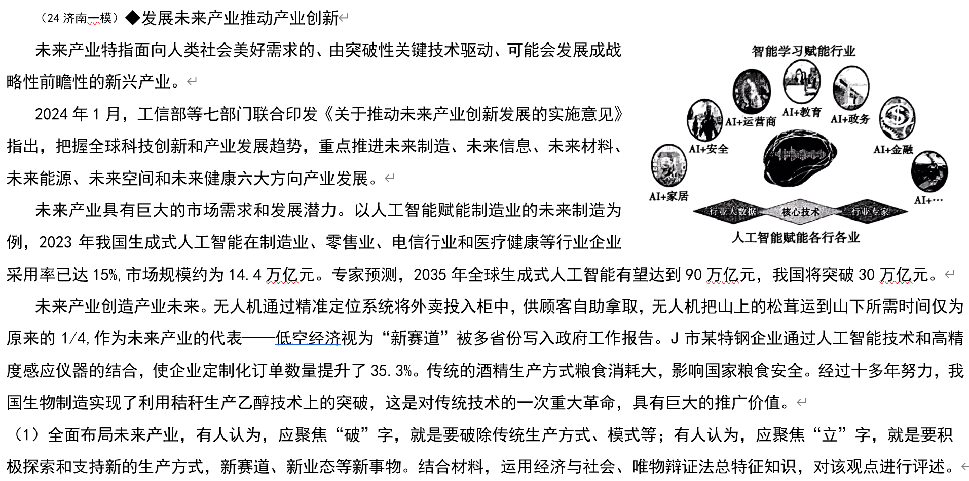
【经典试题回顾】

Slide 54
(1)①任何事物都要经历肯定、否定，再到否定之否定的辩证发展过程(或“辩证否定是联系和发展的环节”或“看待事物不能简单的肯定或否定一切”)。(1分)全面布局末来产业需要贯彻创新发展理念，要破除一些旧的生产方式、旧模式等，(1分)但不是完全抛弃，(1分)而是坚持辩证否定，用扬弃的方式实现传统生产方式、旧式的优化改造。(1分)
②坚持用发展的观点看问题，应热情支持和悉心保护新事物。(1分)全面布局未来产业要积极探索和支持新赛道、新技术、新生产方式，新模式等，(1分)要符合人民群众的根本利益和要求(或“以市场为导向”)，(1分)推进供给侧结构性改革和扩大内需相结合，发展未来产业。(1分)
③系统的基本特征是整体性、有序性和内部结构优化趋向(或“掌握系统优化的方法”)。(1分)全面布局未来产业需要加强人工智能对包括制造业在内的等各种产业进行融合，(1分)能够提高全要素生产率(或“打造产业链价值链创新链”)，建设创新引领、协同发展的未来产业体系(或“推进新质生产力发展”)。(2分)

Slide 55
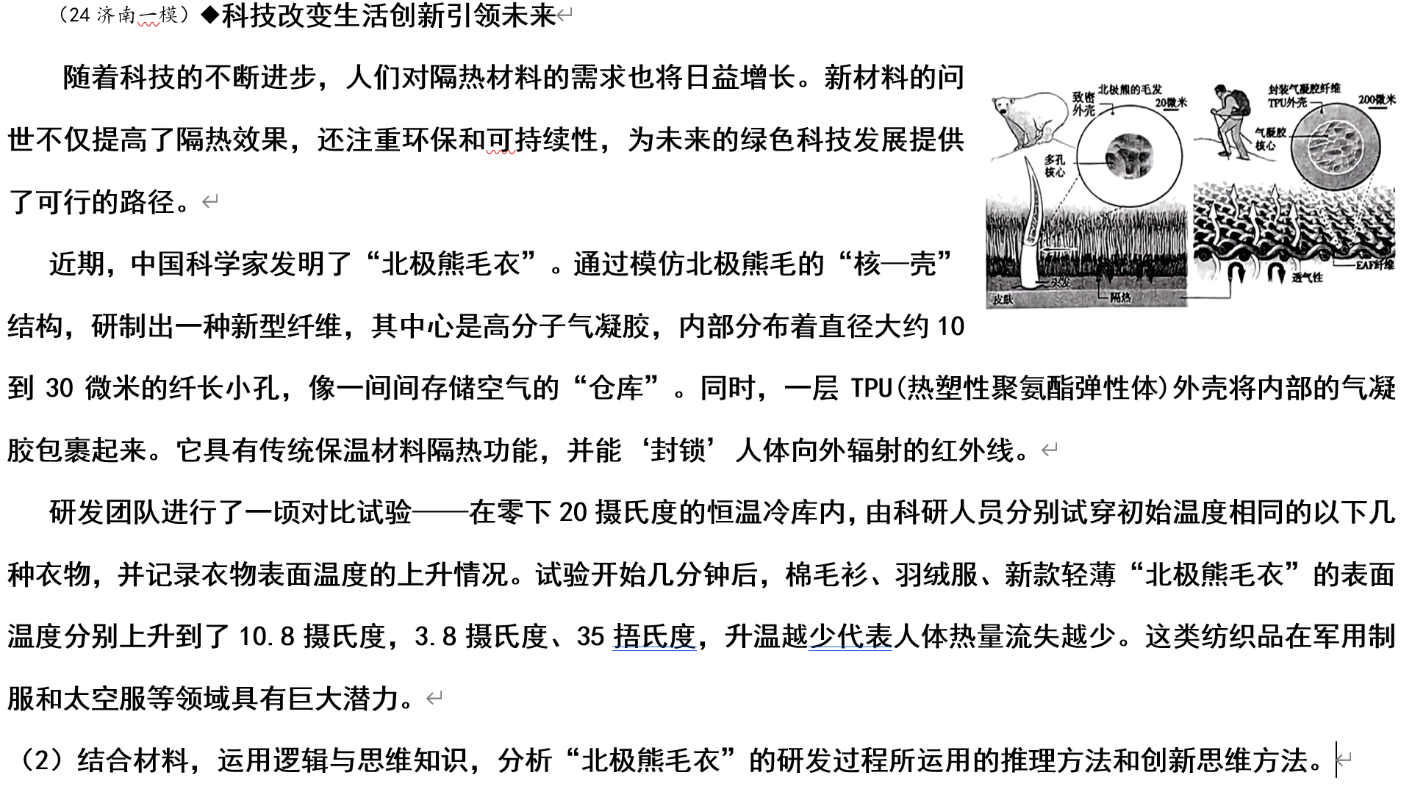
【经典试题回顾】

Slide 56
(2)①运用类比推理的方法，模仿北极能毛的“核一壳”结构和功能，制作超保暖轻薄的“北极熊毛衣”。(2分)
②运用不完全归纳推理的求异法，在其他条件相同的情况下，分别试穿几种衣物得出“北极熊毛衣”会使人体热量流失越少。(2分)
③运用联想思维的迁移方法和超前思维的矛盾分析法，将北极能毛的功能变迁移植到“北极熊毛衣”的创新研制中，并对“北极熊毛衣”的未来发展前景做出判断和预测。(3分)

Slide 57
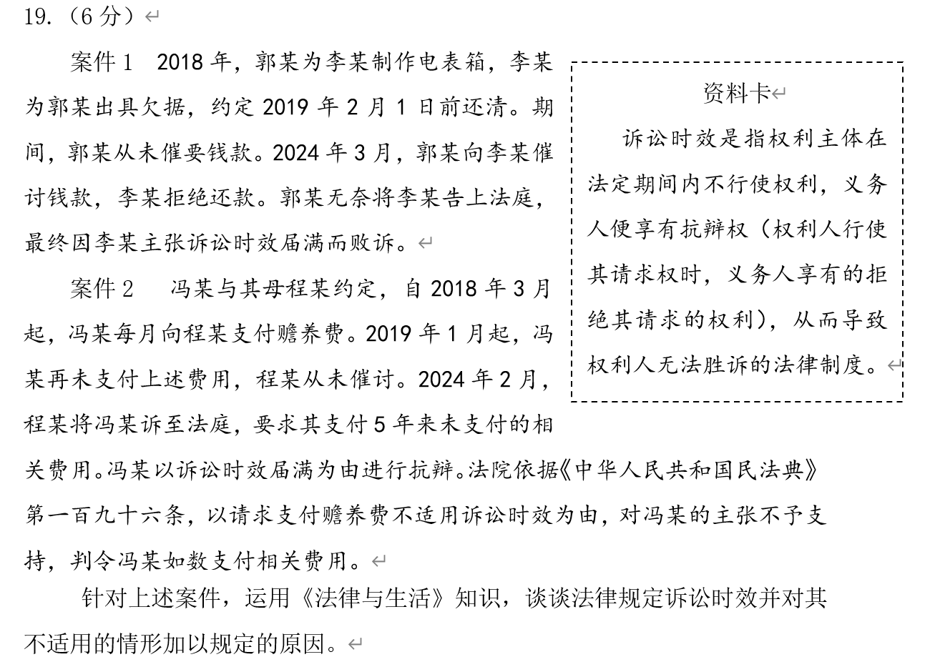
【试题分析】
法律规定诉讼时效有助于督促当事人积极主张权利/行使权利/积极维权/强化当事人依法维权/提高法律意识/积极解决纠纷/节约司法资源（2分）
法律对赡养不适用诉讼时效的规定因为：
成年人对父母有赡养的义务（2分）。
这样做有利于保护老年人的合法权益/保护老年人的基本生存权利/构建和谐家庭（弘扬家庭美德）/彰显公序良俗（社会主义和谐价值观、社会秩序）（2分）。
逻辑思路：理论逻辑+实践逻辑

Slide 58
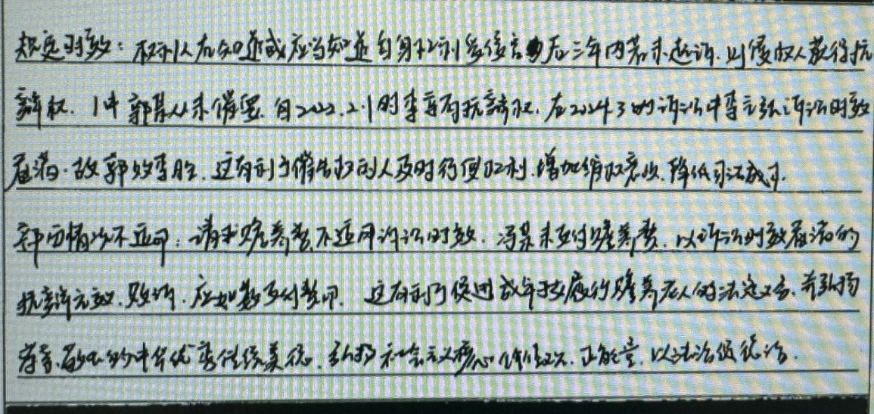

Slide 59
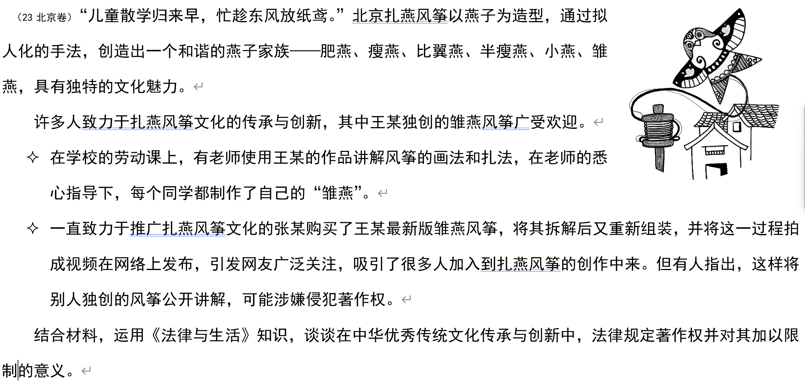
【经典试题回顾】

Slide 60
优秀精神产品是人类的共同财富。为鼓励创新，维护创造者的利益，法律确立了著作权；但为避免阻碍文化传播，法律规定了合理使用和法定许可使用制度，对著作权加以限制。老师在课堂上使用王某的风筝属于合理使用，有利于中华优秀传统文化的传承；而张某的行为超出了合理使用的范围，法律在此情况下保护著作权人的权利，推动文化创新。

Slide 61
【经典试题回顾】
（23新课标卷）小张系成年人，为做生意向父亲老张借款10万元，在借条中承诺3年后归还。借款到期后，老张见小张生意红火，便要求小张还款。小张以父母有义务帮助扶持自己为由拒绝还款，并表示如果一定要还款则以后不照料老张的生活。老张无奈之下向人民调解委员会申请调解。
假如你是人民调解员，请运用《法律与生活》的相关知识，分析小张的做法和说法的不当之处，并给当事人提出两条解决纠纷的建议。

Slide 62
不当之处：
当事人应当按照承诺履行合同义务，小张借款到期后拒绝还款的做法不当；父母没有帮助扶持成年子女的法定义务，小张关于父母有义务帮助扶持自己的说法不当；成年子女有赡养父母的法定义务，小张关于以后不照料老张生活的说法不当。
建议：
双方应在明确权利义务的基础上友好协商，促进家庭和睦；坚守契约精神，按照承诺归还借款。

Slide 63
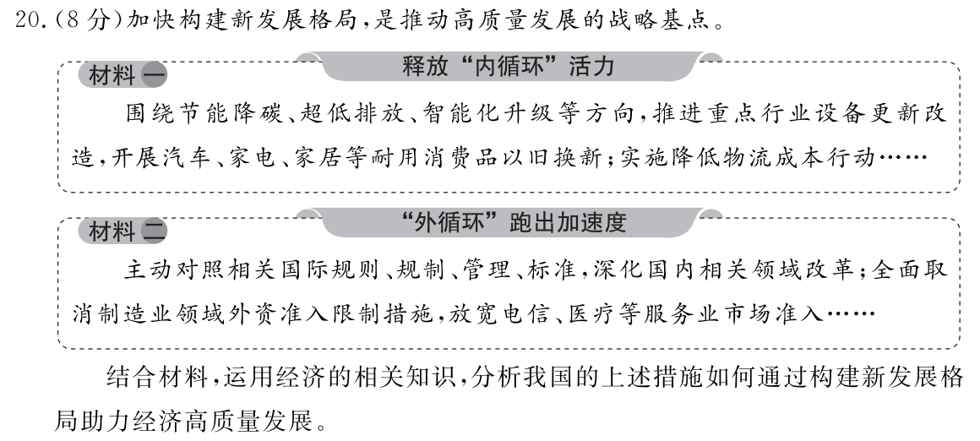
逻辑思路：起点---路径（发展格局）----效果（产业结构、发展理念、人民生活）

Slide 64
1.推进重点行业设备更新改造和耐用消费品以旧换新，促进消费、拉动投资（扩内需与供给侧相结合、需求牵引供给），推动产业结构升级，提高国民经济循环质量和水平（新发展理念、人民生活）；
2.降低物流成本，（提高商品流通效率）减轻市场主体负担，激发活力，促进产业链供应链畅通，增强国内大循环内生动力和可靠性。有利于建设全国统一大市场/高标准市场体系。
3.对标国际规则，推进制度型开放，深入融入经济全球化，推进高水平对外开放；
4.逐步放宽市场准入，依托我国超大市场优势，以国内大循环吸引全球资源要素（优化营商环境，吸引外资），增强国内国际两个市场两种资源联动效应（资优配），提升贸易投资合作质量和水平，推动高质量发展。
4点选3点，3+3+2=8 起点措施+路径+效果终点——各1分
如路径和效果均表述不准确，则起点措施不给分。

Slide 65
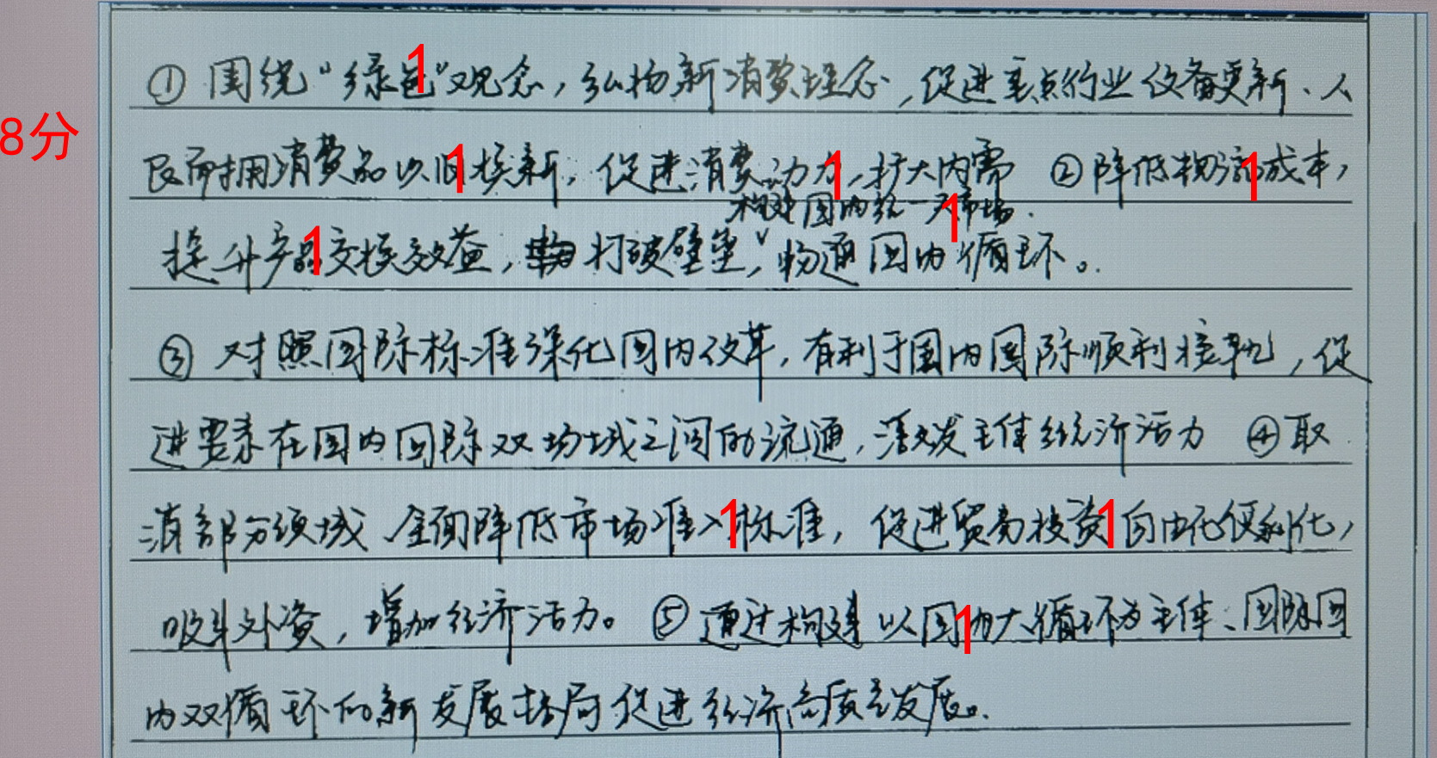

Slide 66
【经典试题回顾】
（2014年新课标全国卷Ⅰ•38）2014年2月，国务院批准了《注册资本登记制度改革方案》，该方案明确了放宽市场准入规则的总体思路，并提出了一系列措施：放松市场主体准入管制，降低准入门槛；实行注册资本认证登记制；改革年检制度和简化住所（经营场所）登记手续等。
政府放宽市场准入规则会增加市场活力，最终使消费者受益。结合材料和所学经济知识，分析放宽市场准入规则是如何通过市场机制的作用使消费者受益的。

Slide 67
①放宽市场准入规则可以降低企业进入市场的成本，提高企业进入市场的积极性和速度，使市场上企业的数量增加，从而导致供给增加和竞争加大；
②供给增加意味着商品各类的丰富和数量的增加，有利于满足消费者的多样化需求；
③竞争加大有利于提高商品质量，降低商品价格，最终使消费者受益。

Slide 68
【经典试题回顾】
战略问题是一个政党、一个国家的根本性问题。
在党的二十大报告中，多次强调“战略”：“中华民族伟大复兴战略全局”“全面建成社会主义现代化强国，总的战略安排是分两步走”“保持战略定力”“新的战略机遇”“作出科学完整的战略部署”“采取一系列战略性举措”……
把握大趋势、下好“先手棋”，正是战略上的前瞻性思考，使我国在面对不确定性因素时能应对自如。
我国的一系列重要战略
科教兴国战略
创新驱动战略
乡村振兴战略
……
我国发展的诸多战略性有利条件
中国共产党的坚强领导
中国特色社会主义制度的显著优势
持续快速发展积累的坚实基础
长期稳定的社会环境
自信自强的精神力量
以材料中的一个重要战略为例，综合运用所学，分析上述战略性有利条件在全面建设社会主义现代化国家中是如何发挥作用。

Slide 69
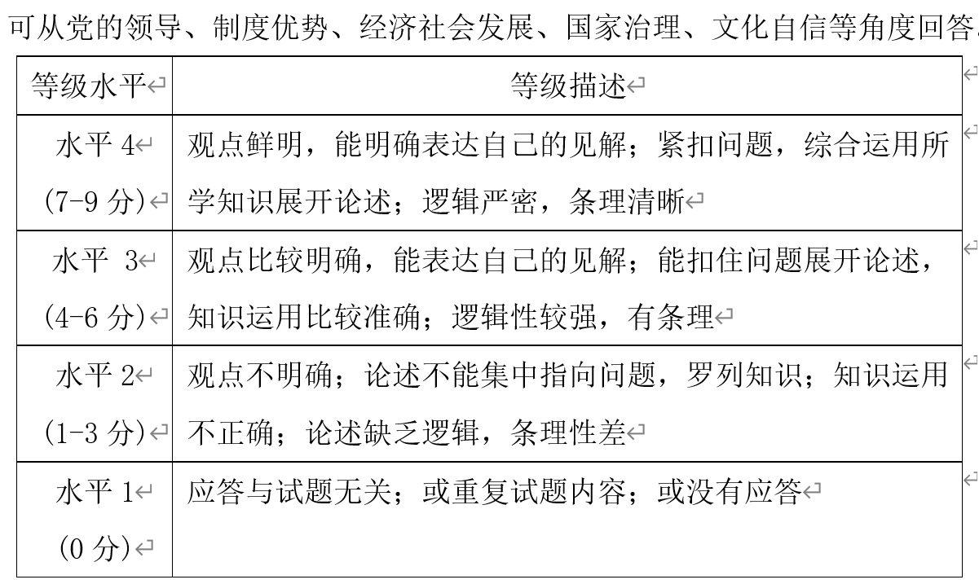
以材料中的一个重要战略为例，综合运用所学，分析上述战略性有利条件在全面建设社会主义现代化国家中是如何发挥作用。
战略性条件→重要战略（一个）→现代化国家
示例：中国共产党的领导是中国特色社会主义制度的最大优势，中国共产党总揽全局、协调各方，发挥新型举国体制优势，集中人力、物力、财力，攻克重大科研项目，推动技术攻关和经济发展的强大合力，推进社会主义现代化国家建设。

Slide 70

【试题分析】
逻辑思路：起点---路径----效果（分总维度）

Slide 71
细则：
（1）通勤圈角度
政府---公共服务/基础设施---资源要素流动---共享发展／资源优化配置
坚持以人民为中心---促进三地人流物流/资源要素流动---资源优化配置
（2）功能圈
主次矛盾／两点论／整体部分等----结合材料意思---区域协调
（3）产业圈
创新发展/绿色发展/发展新兴产业---三地优势互补／发挥比较优势---促进产业升级／现化产业体系
（4）三圈总说
立足全局／整体／系统优化／规律／以人民为中心等---结合材料意思---资源优化配置/区域协调/产业升级／现化产业体系等
（每一层2分，满分7分）

Slide 72
示例：
坚持以人民为中心／新发展理念，发挥有为政府公共服务职能，完善交通基础设施，促进区域内资源要素流动，优化资源配置，促进共享发展，助推首都都市圈高质量发展；
坚持系统优化的方法，既疏解非首都功能又发挥一核两翼的作用，促进区域协调发展，助推首都都市圈高质量发展；
坚持创新绿色发展，发挥三地比较优势，促进产业优化升级，构建创新引领协调发展的现化化产业体系，助推首都都市圈高质量发展。

Slide 73


Slide 74


